Slide 1
代码实践2：数据处理
2019年11月14日

Slide 2
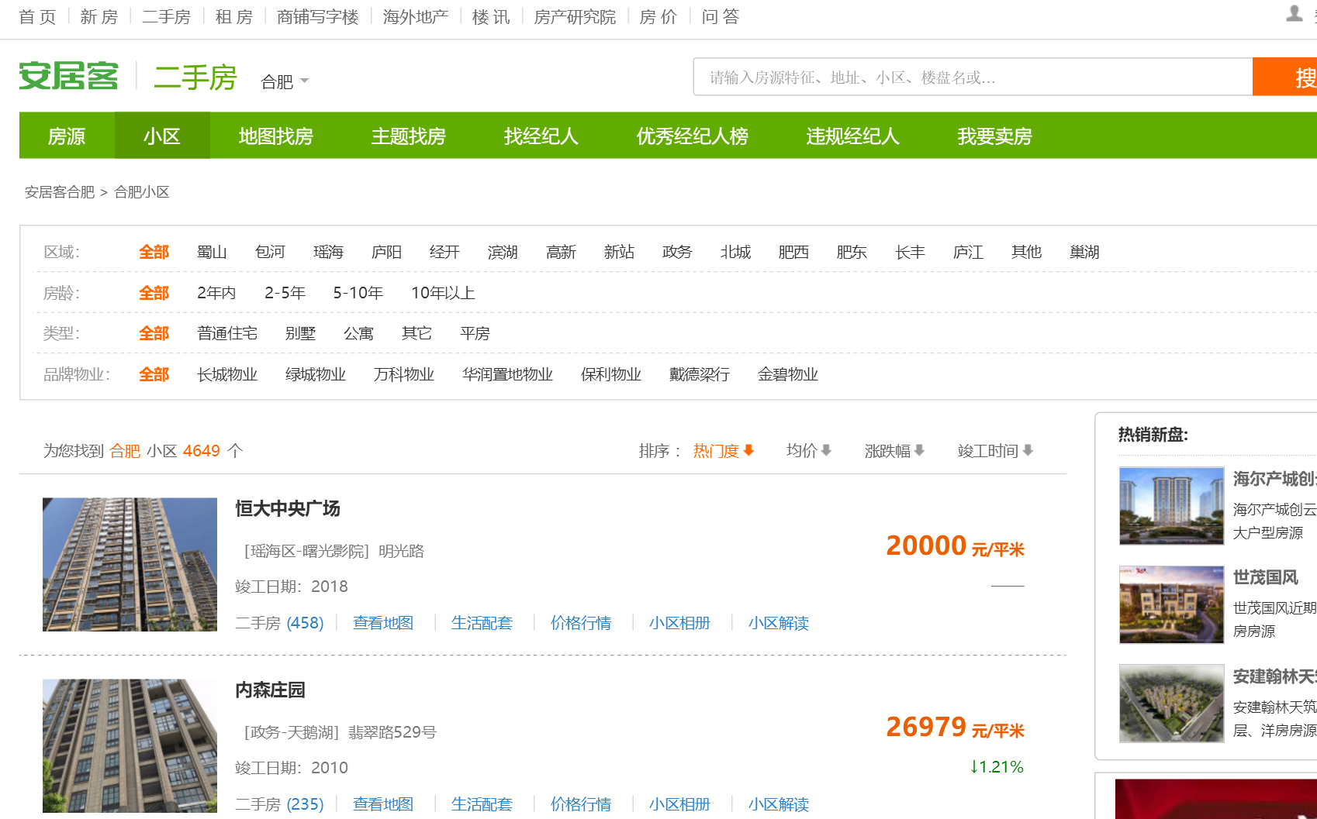
从安居客上爬取合肥各小区二手房信息，并汇总保存至Excel中
任务目标

Slide 3
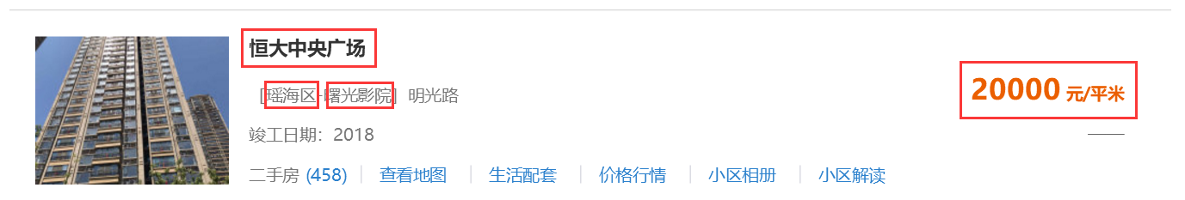
从 https://hf.anjuke.com/community/p1/ 至 https://hf.anjuke.com/community/p50/ 中获取每个小区的名称、行政区、子区域和价格信息，共计1500条
目标1

Slide 4
将所有信息保存在Excel中，并按以下规则重排：
所属子区域相同的小区排列在一起，且小区按价格进行降序排列
所属行政区相同的子区域排列在一起，且子区域按其中小区最高价进行降序排列
行政区按其中小区最高价进行降序排列
目标2

Slide 5
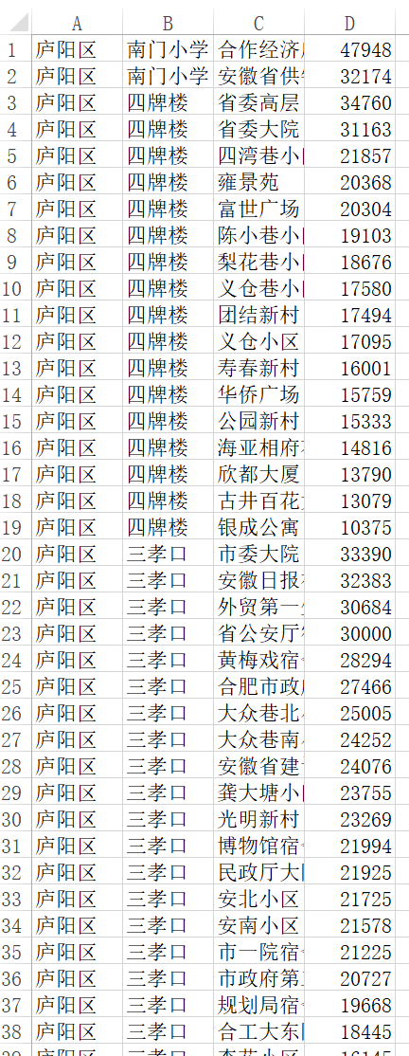
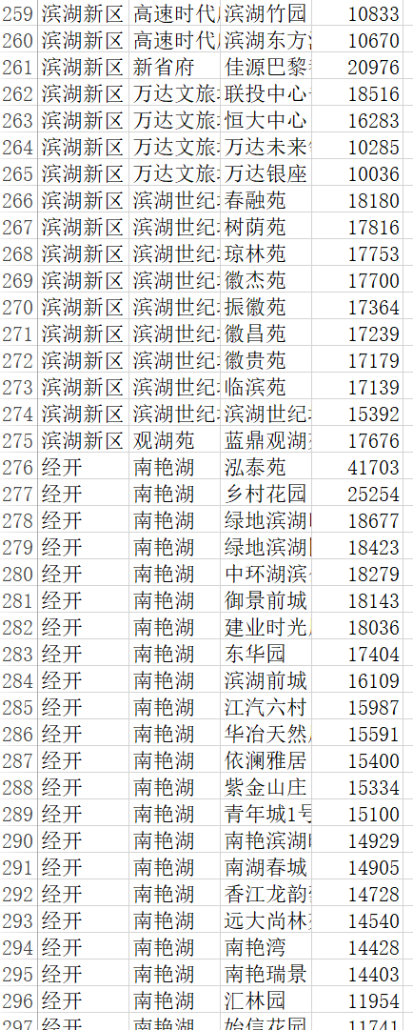
最终效果

